Slide 1


Proc. nº 1000127-86.2024.8.26.0354
Relatório Mensal de Atividades (setembro 2025)
Relatório de Andamento Processual atualizado até 30.10.2025

Slide 2

ÍNDICE
03
04
06
07
09
23
OBJETIVO DESTE RELATÓRIO
BREVE HISTÓRICO
HISTÓRICO PROCESSUAL
REUNIÃO PERIÓDICA E VISITA A EMPRESA
INFORMAÇÕES ECONOMICAS E FINANCEIRAS
CONCLUSÃO
02

Slide 3
OBJETIVO DESTE RELATÓRIO
Apresentar ao MM. Juízo, interessados e credores, o Relatório das Atividades da Recuperanda relativamente ao mês de setembro de 2025, conforme determinado no art. 22, inciso II, alínea “c” da Lei 11.101/2005;
Apresentar o Relatório de Andamento Processual até 30.10.2025
Analisar a situação econômico-financeira;
Analisar os resultados apresentados.
03

Slide 4
BREVE HISTÓRICO
O grupo econômico formado pela empresa CRB, com mais de 19 anos de atuação no setor de incorporações imobiliárias, tendo concluído mais de 10 empreendimentos em Sorocaba, com um total superior a 844 unidades entregues apresentou pedido de Recuperação Judicial na data de 15.08.2024, cujo deferimento do processamento se deu em 18.10.2024.
Conforme se verificou nos meses que se seguiram, a CRB enfrenta um cenário de desafiador e de instabilidade, decorrente de condições adversas do mercado e de desafios econômicos e jurídicos que comprometem sua saúde financeira. Apesar de seu histórico de sucesso e sua relevância no cenário econômico local, a empresa se vê ameaçada por dificuldades de fluxo de caixa e por pendências com credores.
Esta Administradora Judicial, pautada pelos deveres insculpidos no art. 22 e ss, da Lei 11.101/05, bem como sendo uma indutora de boas práticas, permanece diligentemente fiscalizando as atividades da recuperanda e apresenta o seguinte relatório, a seguir.
04

Slide 5
RELATÓRIO DO ANDAMENTO PROCESSUAL – até 27.03.2025
CRONOGRAMA PROCESSUAL
DATA | EVENTO | REFERÊNCIA NA LEI 11.101/05
15/08/2024 | Distribuição da inicial da Recuperação Judicial
18/10/2024 | Deferimento do Processamento da recuperação Judicial | Art. 52, inc. I, II, III, IV e V e Parágrafo 1º
18/10/2024 | Publicação do Deferimento do Processamento no DJE
08/11/2024 | Publicação do 1º Edital de Credores | Art. 52, §1º
30/11/2024 | Fim do prazo para apresentação de habilitações e divergências ao AJ (15 dias da publicação do 1º Edital | Art. 7º, §1º
18/12/2024 | Apresentação do Plano de Recuperação Judicial (60 dias após publicação do deferimento do processamento da Recuperação) | Art. 53
10/04/2025 | Publicação do Edital pelo AJ (2º Edital) (45 dias após apresentação de habilitações/divergências) | Art. 7º, §2º
17/04/2025 | Publicação de aviso sobre o recebimento do PRJ no DJE | Art. 53, § único
28/04/2025 | Fim do prazo para apresentar impugnações ao Juízo (10 dias após publicação do 2º Edital) | Art. 8º
28/05/2025 | Fim do prazo para apresentar objeções ao PRJ (30 dias após a publicação do 2º Edital ou 30 dias após a publicação do aviso de recebimento do PRJ – o que ocorrer por último) | Art. 53, § único e Art. 55, § único
- | Publicação do Edital de convocação para Assembleia Geral de Credores (AGC) para deliberar sobre o PRJ* (15 dias de antecedência da realização da AGC) *Caso haja objeções ao PRJ | Art. 56, §1º
- | Prazo limite para a votação do PRJ em AGC (150 dias após o deferimento do processamento da Recuperação) | Art. 56, §1º
- | Realização da Assembleia Geral de Credores
- | Fim do prazo de suspensão do curso da prescrição de ações e execuções contra o devedor (180 dias após o deferimento do processamento da Recuperação) | Art. 6º, § 4º
- | Homologação do PRJ e concessão da Recuperação Judicial | Art. 58
- | Fim do prazo de Recuperação Judicial, se cumpridas todas as obrigações previstas no PRJ (2 anos após a concessão da Recuperação Judicial
05

Slide 6
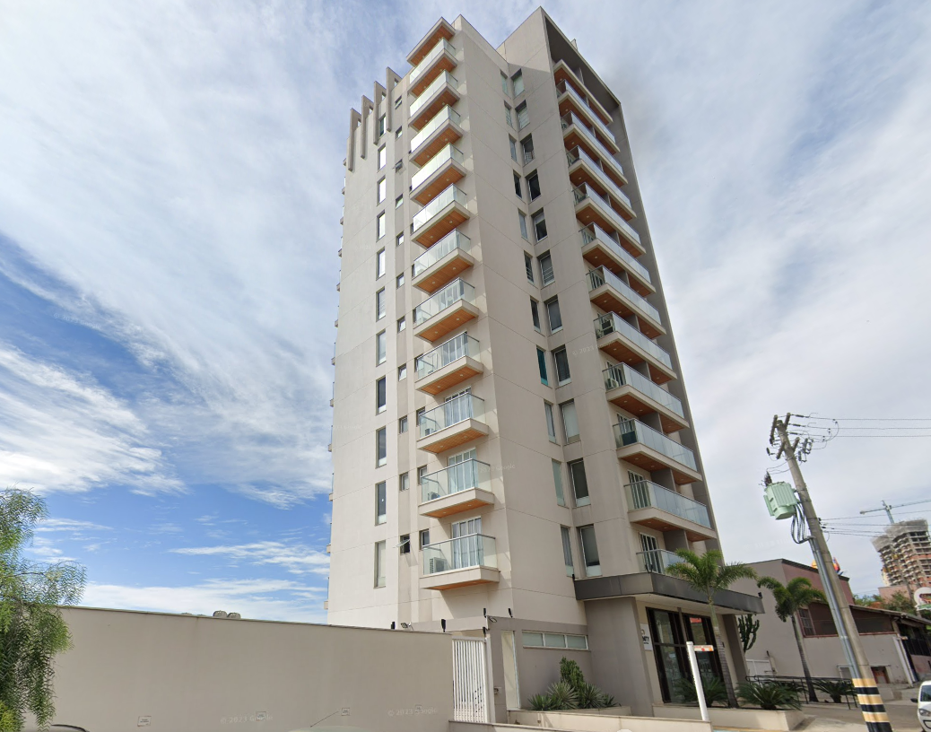
REUNIÃO PERIÓDICO E VISITA A EMPRESA
Esta administradora realizou visita técnica periódica nas dependências da recuperanda em 22 de setembro de 2025, a fim de constatar o desenvolvimento de suas atividades. As informações contábeis são solicitadas ao menos 30 dias antes do fechamento contábil mensal, de forma a proceder a detida análise dos dados fornecidos. Frise-se que tais informações não são submetidas à auditoria contábil independente.
Seguem abaixo fotos da visita técnica:
06

Slide 7
REUNIÃO PERIÓDICO E VISITA A EMPRESA
Na referida visita fomos recepcionados pela gerente financeira da empresa Sra. Mariah Castilho, que nos informou acerca dos trabalhos realizados nos últimos 30 (trinta) dias, bem como acerca do planejamento para o próximo trimestre.
A recuperanda realiza o fechamento contábil e fiscal mensalmente, sendo que os dados apresentados pela Administradora Judicial são obtidos em bases comparativas, ao qual são aplicados procedimentos de análise técnica contábil, incluindo cálculos de indicadores. A atuação desta Administradora Judicial visa verificar a evolução das contas patrimoniais e os resultados mensais auferidos pela recuperanda, analisando o desempenho ao longo dos meses de processamento da presente Recuperação Judicial.
07

Slide 8
INFORMAÇÃO ECONÔMICO-FINANCEIR
BALANÇO / DRE / CONTAS A PAGAR X RECEBER / ESTOQUE / IMOBILIZADO
INDICES / ENDIVIDAMENTO
PRINCIPAIS MOVIMENTOS DO PERÍODO APURADO NO BALANÇO PATRIMONIAL:
No balanço patrimonial até setembro de 2025, verifica-se a continuidade das tendências já identificadas nos meses anteriores. O ativo circulante voltou a apresentar redução, alcançando R$ 8.319.709,46, o que reforça a estagnação dos recursos de curto prazo e a ausência de reforços de liquidez capazes de sustentar a atividade operacional. Além disso, observa-se nova retração do disponível, que passou de R$ 367.192,91 em agosto para R$ 347.104,98 em setembro, acentuando a limitação do caixa para cobertura imediata das obrigações.
No que se refere ao passivo, o passivo circulante registrou novo incremento, passando de R$ 219.907.678,44 em agosto para R$ 220.467.309,08 em setembro, representando acréscimo em torno de R$ 559.630,64. Embora a elevação permaneça em patamar progressivo e constante, ela reforça a pressão sobre as obrigações de curto prazo, em cenário já marcado por endividamento expressivo decorrente, sobretudo, de empréstimos e financiamentos.
Por fim, o resultado do exercício manteve-se negativo, com o prejuízo acumulado ampliando-se de R$ 447.175,86 em agosto para R$ 473.588,23 em setembro. Ainda que a variação mensal se mantenha dentro de um ritmo semelhante ao registrado nos meses anteriores, a persistência de resultados deficitários evidencia o enfraquecimento estrutural da performance financeira da companhia, reforçando a necessidade urgente de adoção de medidas efetivas de reestruturação, sob pena de agravamento do risco de comprometimento da continuidade operacional.
08

Slide 9
INFORMAÇÃO ECONÔMICO-FINANCEIRO
BALANÇO / DRE / CONTAS A PAGAR X RECEBER / ESTOQUE / IMOBILIZADO
INDICES / ENDIVIDAMENTO
09

Slide 10
INFORMAÇÃO ECONÔMICO-FINANCEIRO
BALANÇOS / DRE / CONTAS A PAGAR X RECEBER / ESTOQUE / IMOBILIZADO
INDICES / ENDIVIDAMENTO
INFORMAÇÕES DO DRE
O faturamento da recuperanda manteve-se em patamar reduzido desde 2024. Em setembro de 2025, a receita bruta totalizou R$ 16.292,05, valor ligeiramente inferior ao registrado em agosto (R$ 18.140,86) e substancialmente menor que o pico observado em julho (R$ 104.822,20). Esse comportamento confirma a oscilação significativa do nível de receitas ao longo do período, evidenciando que o aumento verificado no meio do ano não se consolidou como tendência de recuperação.
Ademais, embora o montante de receitas de 2025 apresente evolução marginal quando comparado ao exercício anterior, tal desempenho permanece claramente insuficiente para atender às exigências mínimas estabelecidas no Plano de Recuperação Judicial. Até o momento, não se verifica evidência de retomada consistente das atividades nem de expansão sustentável da capacidade de geração de caixa, permanecendo elevado o risco econômico-financeiro e a fragilidade operacional da empresa.
10

Slide 11
INFORMAÇÃO ECONÔMICO-FINANCEIRO
BALANÇOS / DRE / CONTAS A PAGAR X RECEBER / ESTOQUE / IMOBILIZADO
INDICES / ENDIVIDAMENTO
O Custo das Mercadorias Vendidas (CMV) de 2022 foi de R$ 4.394.547,01, representando 31,38% da receita bruta daquele ano. No entanto, com a drástica queda nas vendas nos anos seguintes, o CMV foi praticamente anulado, uma vez que a receita líquida também despencou. Em 2023, a receita líquida foi nula e, em SETEMBRO de 2025, a empresa registrou apenas as receitas de alugueis e serviços, assim, não gerando custos. Tal registro implica apresentar o gráfico em zero.
11

Slide 12
INFORMAÇÃO ECONÔMICO-FINANCEIRO
BALANÇOS / DRE / CONTAS A PAGAR X RECEBER / ESTOQUE / IMOBILIZADO
INDICES / ENDIVIDAMENTO
CONTAS A PAGAR X RECEBER
Verifica-se que, até setembro de 2025, não houve qualquer alteração no índice de contas a receber, permanecendo zerado desde o exercício de 2024. Tal imobilidade evidencia não apenas a continuidade da redução das vendas a prazo, mas também possíveis entraves na recuperação de valores anteriormente faturados, o que compromete o ingresso de novos recursos financeiros e limita a recomposição da liquidez operacional da companhia.
No que se refere às obrigações com fornecedores, os valores mantiveram-se inalterados em R$ 11.904.600,96 durante todo o período analisado, não havendo redução ou renegociação capaz de aliviar o passivo circulante. Nesse cenário, o mês de setembro reforça as dificuldades já observadas até agosto, especialmente diante da nova redução do disponível, que atingiu R$ 9.905,53, demonstrando o esgotamento das fontes imediatas de caixa.
12

Slide 13
INFORMAÇÃO ECONÔMICO-FINANCEIRO
BALANÇOS / DRE / CONTAS A PAGAR X RECEBER / ESTOQUE / IMOBILIZADO
INDICES / ENDIVIDAMENTO
ESTOQUES
Desde o fechamento do exercício de 2024 não se observou qualquer alteração na evolução dos estoques, que permaneceram inalterados até SETEMBRO de 2025 no montante de R$ 4.998.800,00. Tal valor continua bastante distante dos números registrados até 2023, quando o saldo girava em torno de R$ 152.021.341,59 (cento e cinquenta e dois milhões, vinte e um mil, trezentos e quarenta e um reais e cinquenta e nove centavos). Essa expressiva redução, já anteriormente assinalada, evidencia não apenas a limitação das vendas em razão das dificuldades operacionais, mas também a inexistência de novos empreendimentos disponíveis para comercialização, reforçando a indicação de eventual paralisação das atividades empresariais.
13

Slide 14
INFORMAÇÃO ECONÔMICO-FINANCEIRO
BALANÇOS / DRE / CONTAS A PAGAR X RECEBER / ESTOQUE / IMOBILIZADO
INDICES / ENDIVIDAMENTO
IMOBILIZADO
Até setembro de 2025, o imobilizado da recuperanda apresentou reduções sucessivas nos primeiros meses do exercício, com exceção de março, quando houve elevação pontual para R$ 1.704.570,35. A partir de maio, o saldo passou a permanecer estabilizado em R$ 1.562.351,85, valor que se manteve inalterado também nos meses de junho, julho, agosto e setembro.
Esse comportamento confirma a desmobilização parcial de ativos registrada no início do ano, possivelmente destinada à geração de liquidez imediata diante do quadro de severa.
14

Slide 15
INFORMAÇÃO ECONÔMICO-FINANCEIRO
BALANÇOS / DRE / CONTAS A PAGAR X RECEBER / ESTOQUE / IMOBILIZADO
INDICES / ENDIVIDAMENTO
INDICES DE LIQUIDEZ
O índice de liquidez Corrente, sendo resultado Maior que 1, demonstra folga disponível para uma possível liquidação das obrigações. Se o resultado igual a 1, os valores dos direitos e obrigações a curto prazo são equivalentes e, finalmente, se o resultado menor que 1, não haveria disponibilidade suficientes para quitar as obrigações a curto prazo, caso fosse preciso.
Índice de liquidez Seca, exclui do cálculo os estoques, por não apresentarem liquidez compatível com o grupo patrimonial onde estão inseridos. O resultado deste índice será invariavelmente menor ao de liquidez corrente, sendo cauteloso com relação ao estoque para a liquidação de obrigações.
O índice de liquidez Imediata leva em consideração a situação a longo prazo da empresa, incluindo no cálculo os direitos e obrigações. Estes valores também são obtidos no balanço patrimonial.
15

Slide 16
INFORMAÇÃO ECONÔMICO-FINANCEIRO
BALANÇOS / DRE / CONTAS A PAGAR X RECEBER / ESTOQUE / IMOBILIZADO
INDICES / ENDIVIDAMENTO
INDICES DE LIQUIDEZ
16

Slide 17
INFORMAÇÃO ECONÔMICO-FINANCEIRO
BALANÇOS / DRE / CONTAS A PAGAR X RECEBER / ESTOQUE / IMOBILIZADO
INDICES / ENDIVIDAMENTO
ENDIVIDAMENTO
O índice de endividamento geral ajuda a informar se uma empresa está utilizando mais recursos de terceiros ou dos proprietários, mostrando assim a sua capacidade de arcar com juros, mobilizar ativos, entre outros.
É importante ressaltar que o índice de endividamento não deveria ser nem elevado e nem muito abaixo do mercado. Isso porque quando um negócio tem um índice muito alto, esse fato indica que ela poderá comprometer uma parte bem significativa de seu fluxo de caixa com pagamento de dívidas e de seus juros.
A seguir demostraremos os Quocientes Financeiros e Econômicos.
17

Slide 18
INFORMAÇÃO ECONÔMICO-FINANCEIRO
BALANÇOS / DRE / CONTAS A PAGAR X RECEBER / ESTOQUE / IMOBILIZADO
INDICES / ENDIVIDAMENTO
Indicadores
Quocientes Financeiros
Estrutura de Capital |  | 2022 | 2023 | 2024 | 2025
RFR | Relação entre as fontes de Recursos | -370,38% | -320,37% | -105,22% | -103,82%
EG | Endividamento Geral | 136,99% | 145,38% | 2013,98% | 2720,73%
CE | Composição de Exigibilidades | 19,81% | 19,05% | 92,48% | 92,41%
IPL | Imobilização do Patrimônio Líquido | -51,97% | -44,44% | -1,34% | -1,33%
Liquidez |  | 2022 | 2023 | 2024 | 2025
LG | Liquidez Geral | 0,59 | 0,55 | 0,04 | 0,02
LC | Liquidez Corrente | 2,30 | 2,19 | 0,04 | 0,02
LS | Liquidez Seca | 0,03 | -0,15 | 0,02 | 0,00
Quocientes Econômicos
Rentabilidade |  | 2022 | 2023 | 2024 | 2025
RPL | Rentabilidade do Patrimônio Liquido | -3,97% | 6,52% | 0,58% | 0,20%
MOL | Margem Operacional Liquida | 26,40% | 0,00 | -1654,35% | -393,04%
ML | Margem Liquida de Lucro | 26,39% | 0,00 | -1739,16% | -392,06%
RA | Rotação do Ativo | 5,56% | 0,00% | 0,64% | 1,33%
RI | Rentabilidade dos Investimentos | 1,47% | -2,96% | -11,12% | -5,20%
18

Slide 19

INFORMAÇÃO ECONÔMICO-FINANCEIRO
BALANÇOS / DRE / CONTAS A PAGAR X RECEBER / ESTOQUE / IMOBILIZADO
INDICES / ENDIVIDAMENTO
19

Slide 20

INFORMAÇÃO ECONÔMICO-FINANCEIRO
BALANÇOS / DRE / CONTAS A PAGAR X RECEBER / ESTOQUE / IMOBILIZADO
INDICES / ENDIVIDAMENTO
20

Slide 21

INFORMAÇÃO ECONÔMICO-FINANCEIRO
BALANÇOS / DRE / CONTAS A PAGAR X RECEBER / ESTOQUE / IMOBILIZADO
INDICES / ENDIVIDAMENTO
21

Slide 22
CONCLUSÃO
Parecer da Administradora Judicial
Analisando os dados a recuperanda permanece em situação financeira crítica, com indícios de deterioração contínua de sua condição econômica. Em setembro de 2025, o faturamento atingiu R$ 16.292,05, representando nova redução em relação a agosto (R$ 18.140,86) e acentuando a retração já verificada após o pico de julho (R$ 104.822,20). A queda de aproximadamente 10,19% em relação ao mês anterior reforça a ausência de trajetória consistente de expansão das receitas, evidenciando que a geração de caixa segue amplamente insuficiente para sustentar as operações correntes ou atender às obrigações assumidas no Plano de Recuperação Judicial.
No tocante ao endividamento, a situação permanece em patamar alarmante. O passivo circulante registrou novo incremento, alcançando R$ 219.011.708,78 em setembro, enquanto o ativo circulante apresentou redução significativa para R$ 8.026.215,67, resultado influenciado, sobretudo, pela queda expressiva no disponível (R$ 9.905,53). Tal descompasso entre o crescimento das obrigações de curto prazo e a diminuição dos ativos realizáveis mantém a companhia em condição de severa iliquidez, incompatível com a continuidade operacional saudável.
A seguir demonstramos em cores as evoluções financeiras/econômicas.
22

Slide 23
CONCLUSÃO
Comentários finais da Administradora Judicial
Indicadores
Quocientes Financeiros
Estrutura de Capital |  | 2023 para 2022 | 2024 para 2023 | 2025 para 2023
RFR | Relação entre as fontes de Recursos
EG | Endividamento Geral | 2 | 2
CE | Composição de Exigibilidades |  | 2
IPL | Imobilização do Patrimônio Líquido | 2 | 2
Liquidez |  | 2023 para 2022 | 2024 para 2023 | 2025 para 2023
LG | Liquidez Geral | 2
LC | Liquidez Corrente | 2 | 2
LS | Liquidez Seca | 2
Quocientes Econômicos
Rentabilidade |  | 2023 para 2022 | 2024 para 2023 | 2025 para 2023
RPL | Rentabilidade do Patrimônio Liquido |  | 2
MOL | Margem Operacional Liquida
ML | Margem Liquida de Lucro
RA | Rotação do Ativo
RI | Rentabilidade dos Investimentos
Legendas
Branco | Sem parâmetros de Comparação
Verde | Melhor que o ano anterior
Vermelho | Pior que o ano anterior
Amarelo | Igual ao ano anterior
23

Slide 24
CONCLUSÃO
Comentários finais da Administradora Judicial
Em resumo do quadro apresentado, verifica-se uma discreta melhora no Índice de Composição de Exigibilidades (CE), que passou de 92,48% em 2024 para 92,41% em 2025, mantendo-se nesse patamar também em setembro. Ainda que a variação seja mínima, o indicador sugere um pequeno esforço da recuperanda em buscar maior equilíbrio entre as obrigações de curto e longo prazos dentro do passivo total. Esse movimento denota uma tentativa de reorganização na estrutura das fontes de recursos, mesmo diante de um ambiente de elevado endividamento.
Em contrapartida, os indicadores de liquidez continuam a evidenciar situação extremamente crítica. A Liquidez Geral foi de apenas 0,03, enquanto a Liquidez Corrente e a Liquidez Seca ficaram em 0,03 e 0,00, respectivamente. Tais números reforçam o risco de inadimplemento e demonstram que a recuperanda permanece fortemente dependente de capital de terceiros e da realização de estoques para manter sua atividade operacional mínima.
Ainda mais preocupante é o Índice de Endividamento Geral (EG), que atingiu 2.612,16% em 2025, o que significa que a recuperanda mantém dívidas mais de 26 vezes superiores ao valor de seu patrimônio líquido. Essa condição confirma o cenário de forte descapitalização e eleva substancialmente o risco de inviabilidade da execução do Plano de Recuperação Judicial, caso não sejam implementadas medidas urgentes de reestruturação financeira e operacional.
24

Slide 25
CONCLUSÃO
Comentários finais da Administradora Judicial
Diante desse cenário, os resultados até setembro de 2025 confirmam a insuficiência das medidas de recuperação implementadas desde o início do processo. A melhora pontual observada no faturamento ao longo do ano não foi capaz de reverter o desequilíbrio financeiro estrutural, tampouco de restaurar a capacidade de geração de caixa necessária ao cumprimento do Plano de Recuperação Judicial. A persistência dessa tendência negativa agrava o risco de inexecução do Plano, impondo a necessidade urgente de adoção de estratégias mais consistentes de reestruturação econômica, financeira e operacional, sob pena de comprometimento da continuidade da empresa.
Cabe ressaltar que todas as informações e conclusões foram baseadas em documentos fornecidos pela recuperanda, assinados pelo contador da empresa e o responsável da empresa.
25

Slide 26

WFSP Sorocaba
Rua José Maria Barbosa • 31 • Conj. 153
15º andar • Cond. Torre Sul Empresarial
Campolim • Sorocaba/SP • F. +55 15 3232 7152
WFSP São Paulo
Av. Paulista • 1765 • Conj. 72 • 7º andar • CV: 9860
Bela Vista • São Paulo/SP • F. +55 11 2470-7957
www.wfsp.com.br

